Slide 1
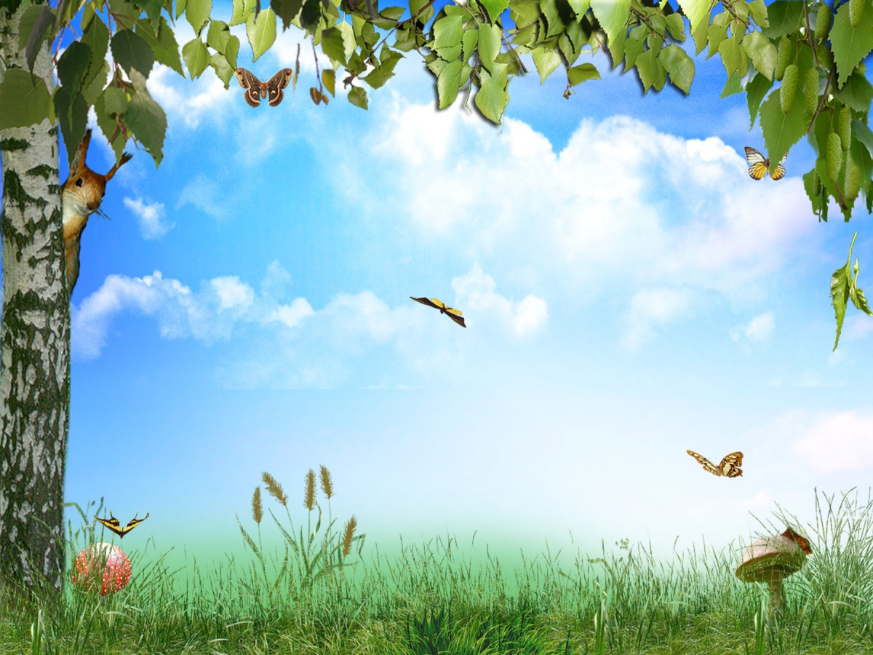
Проект «Письма лесным жителям» во 2 младшей группе Разработали и провели воспитатели МБДОУ Дс № 15 Гусева Н. А. Лимаренко О. П. г. Камышин

Slide 2
Цель проекта: создание необходимых условий формирования представлений о диких животных в разное время года, развитие познавательных и творческих способностей младших дошкольников. Задачи проекта: * Расширить представление детей о диких животных, об их характерных отличительных признаках, приспособлении к своей среде обитания. * Развивать интерес к живой природе, расширять кругозор, любознательность, развивать творческие способности; способствовать формированию доброго и заботливого отношения к животным. * Воспитывать бережное отношение к природе.

Slide 3
1 этап - организация проекта: * подобрана и изучена методическая, художественная литература по теме; * подобраны дидактические, подвижные игры, наборы игрушек, картинок диких животных; * подобраны художественные произведения, загадки, стихи, потешки, мультфильмы; * разработаны конспекты НОД; * изготовлены маски для театрализованной деятельности.

Slide 4
2 этап - реализация проекта через разные виды деятельности:
Игровая деятельность
Познавательная деятельность
Коммуникативная деятельность
Продуктивная
деятельность
Театрализованная деятельность
Работа с родителями
Двигательная деятельность

Slide 5
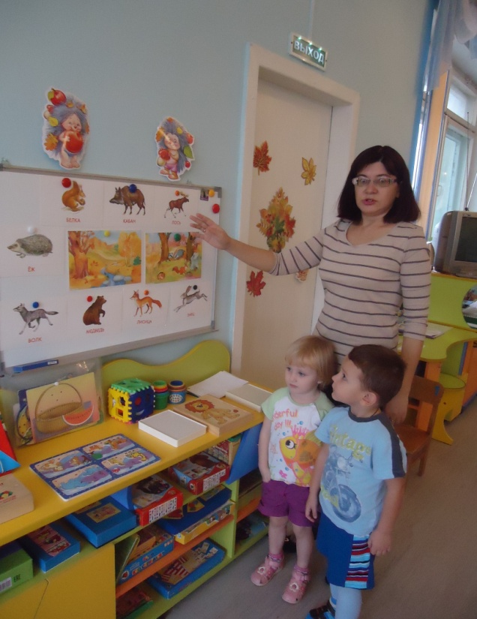
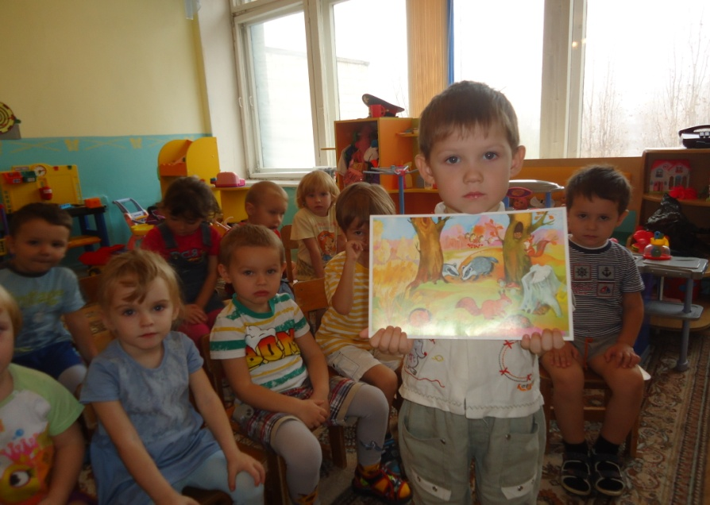
Познавательная деятельность

Slide 6
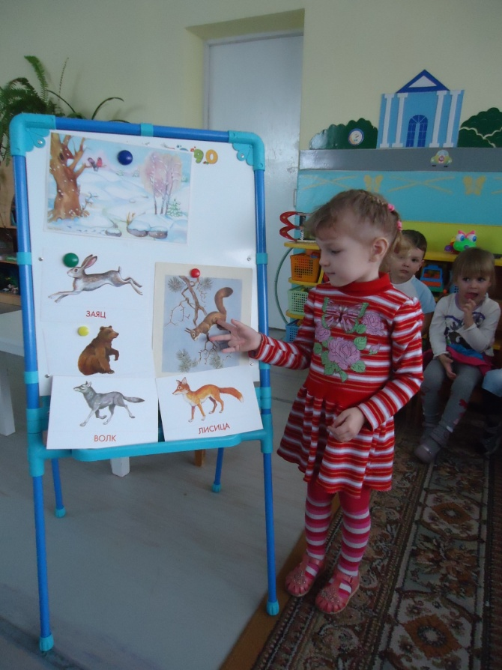
Коммуникативная деятельность

Slide 7
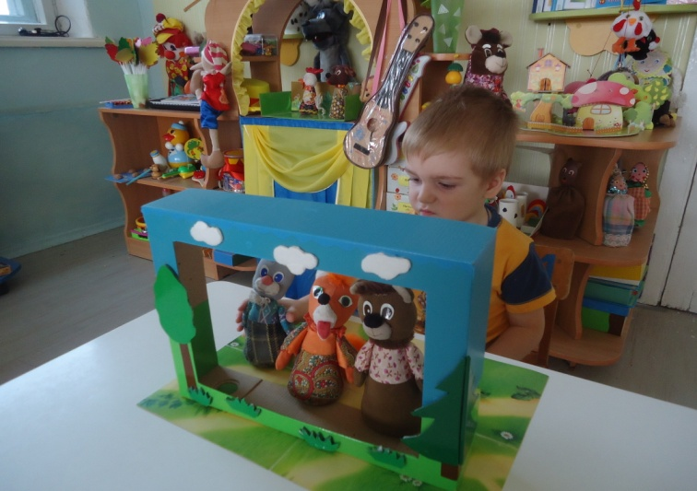
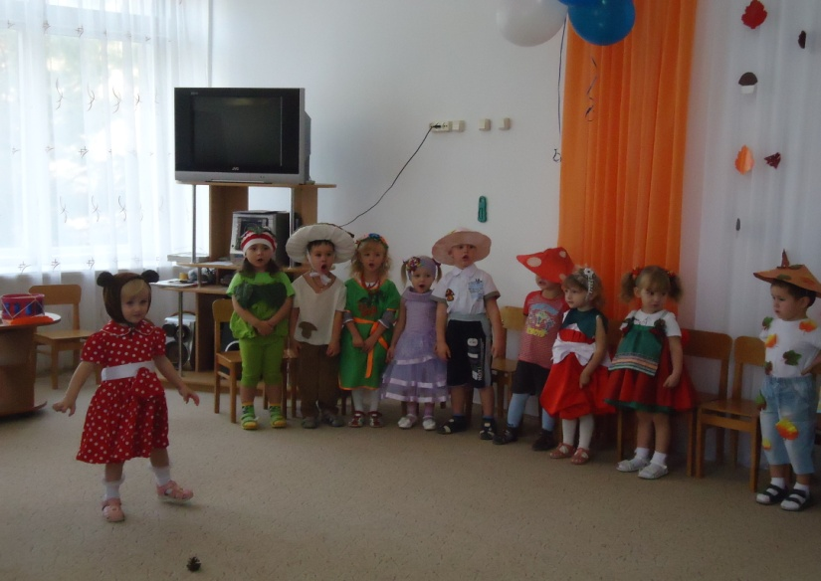
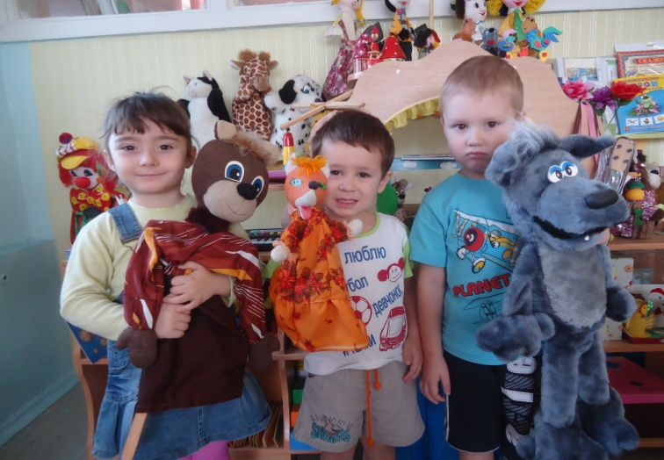
Театрализованная деятельность

Slide 8
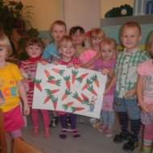
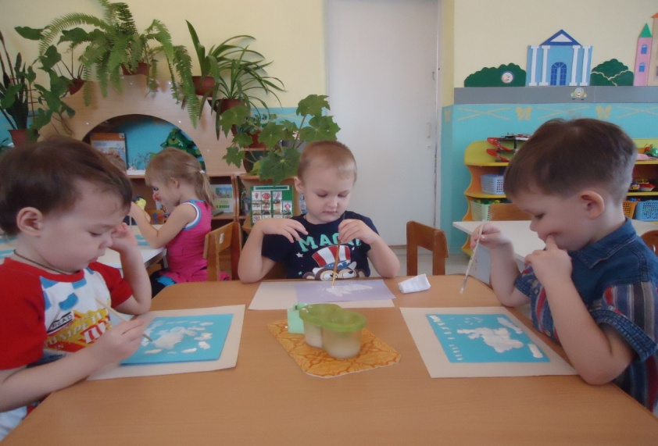
Продуктивная деятельность

Slide 9
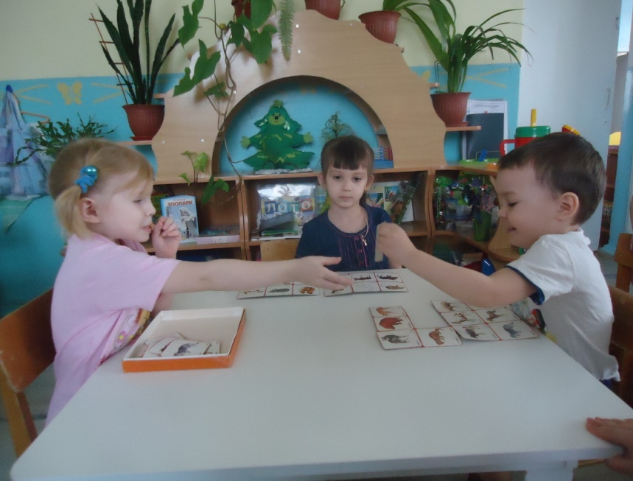
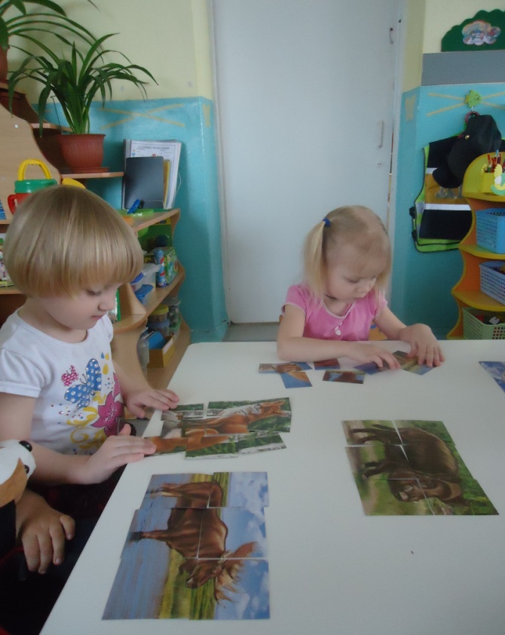
Игровая деятельность

Slide 10
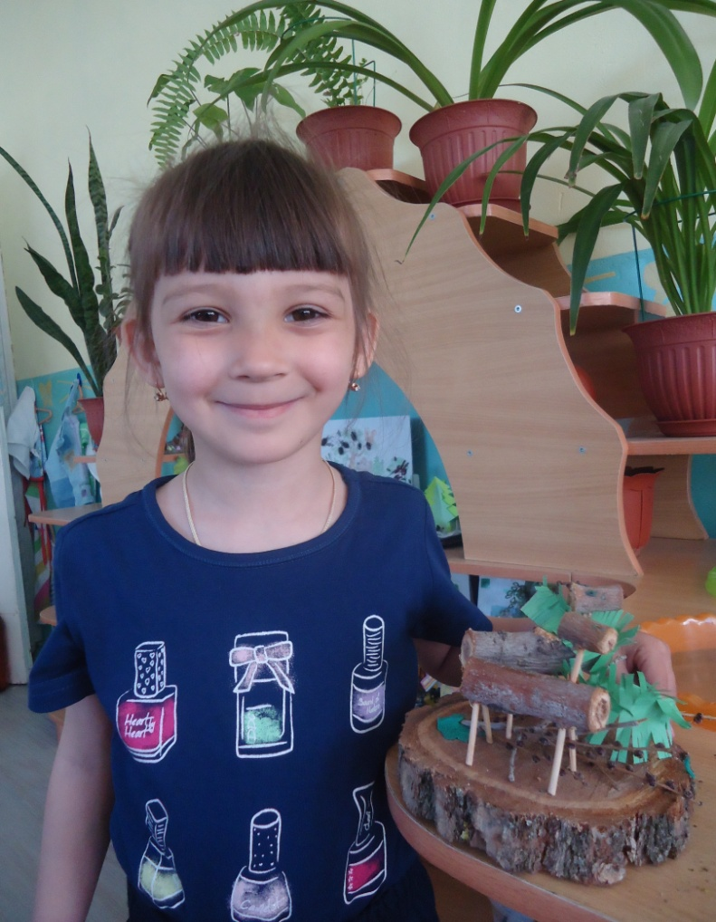
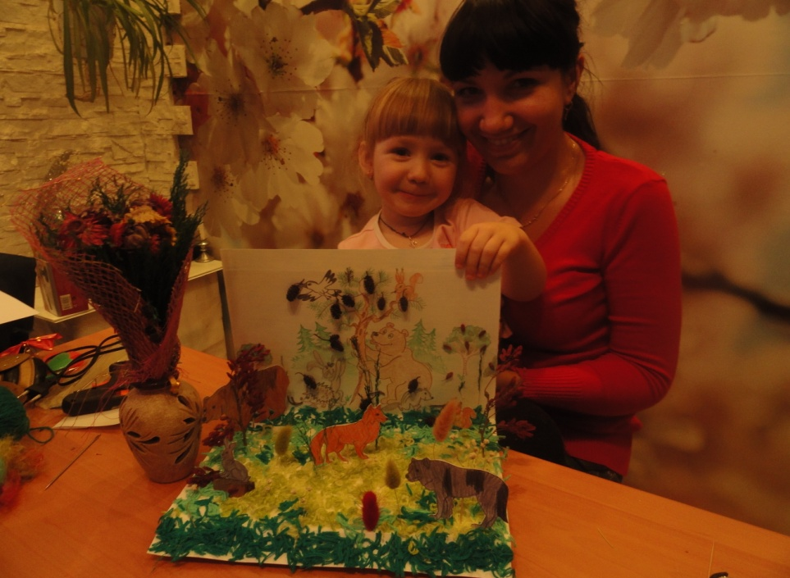
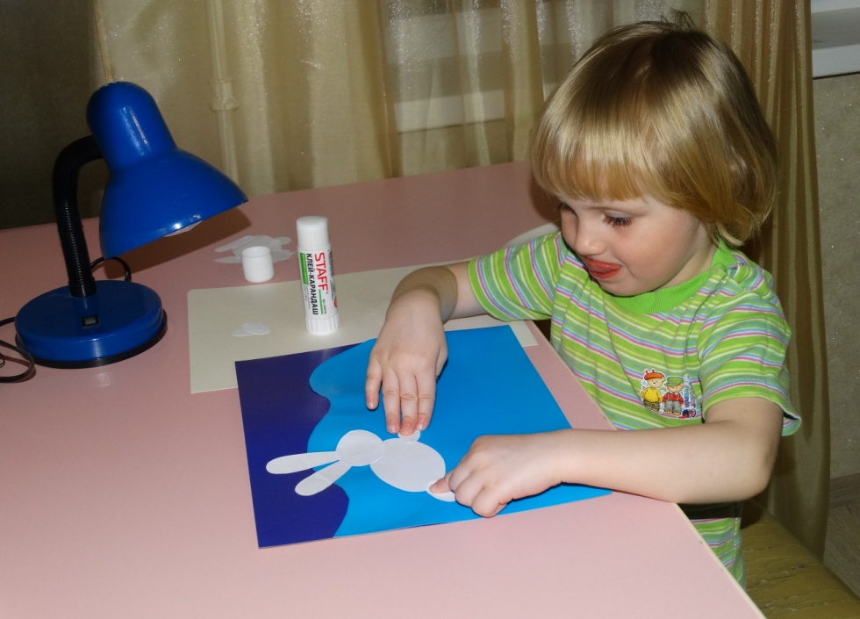
Совместная деятельность детей и родителей

